Slide 1









Slide 2
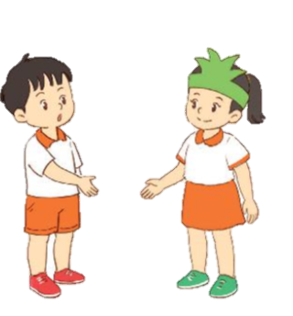
Bài 1: Nói lời xin lỗi
a. Nếu em là cô bé trong câu chuyện Cho hoa khoe sắc, em sẽ nói lời xin lỗi bông hồng như thế nào?
b. Nếu em là cô bé trong câu chuyện Cỏ non cười rồi, khi nghe thấy cỏ non khóc, sem sẽ nói gì với cỏ non?

Slide 3
Bài 1: Nói lời xin lỗi
a. Nếu em là cô bé trong câu chuyện Cho hoa khoe sắc, em sẽ nói lời xin lỗi bông hồng như thế nào?
Hoa hồng ơi, cho tớ xin lỗi vì đã có ý định hái cậu ra khỏi vườn nhé!

Slide 4

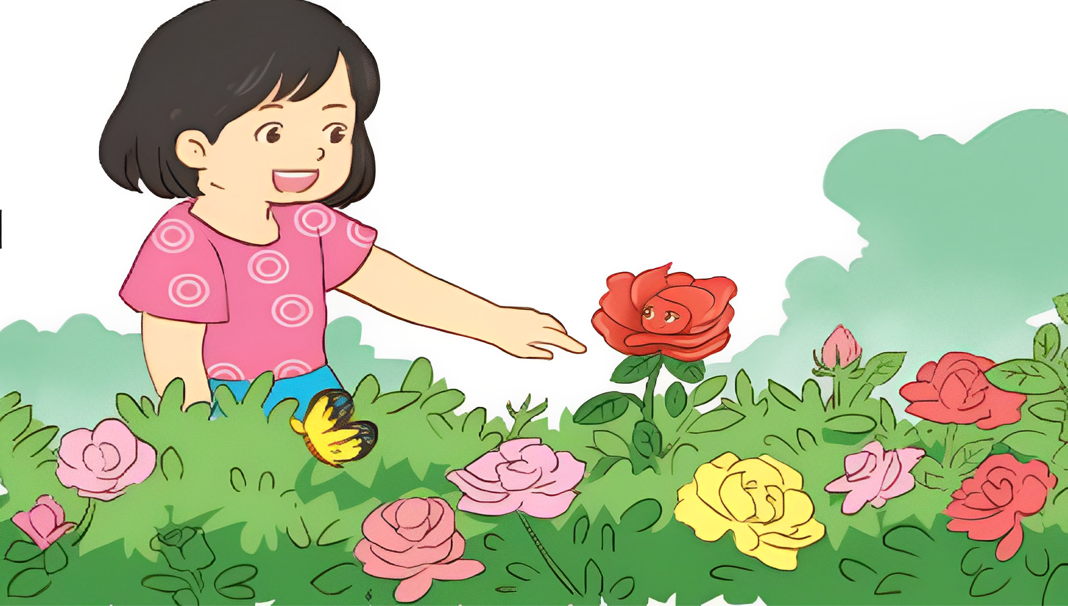
Mình xin lỗi hoa hồng rất nhiều. Mình sẽ không bao giờ tìm cách hái cậu ra khỏi vườn nữa đâu.

Slide 5
Bài 1: Nói lời xin lỗi
b. Nếu em là cô bé trong câu chuyện Cỏ non cười rồi, khi nghe thấy cỏ non khóc, sem sẽ nói gì với cỏ non?
Mình xin lỗi cỏ non nhé! Vì chúng mình vô tình nên đã làm cậu đau. Sau này, chúng mình sẽ bảo vệ cậu!

Slide 6
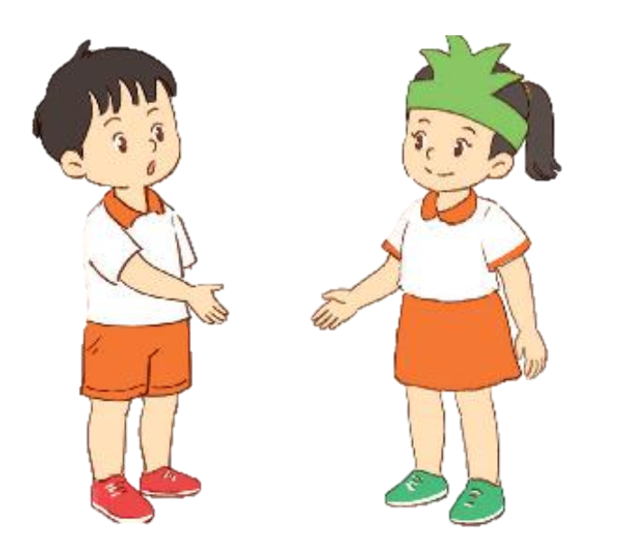
Tớ xin lỗi cỏ non rất nhiều. Chỉ vì tớ mà cỏ non phải chịu đau. Tớ sẽ không boa giờ làm vậy nữa đâu.

Slide 7

Bài 2: Viết lời xin lỗi trong tình huống sau:
Em làm việc riêng trong giờ học, bị cô giáo nhắc nhở.
Em xin lỗi cô vì đã làm việc riêng trong giờ học. Em xin hứa sẽ tập trung hơn và không làm việc riêng trong giờ học nữa ạ.

